Slide 1
Pompe à excentrique

Slide 2
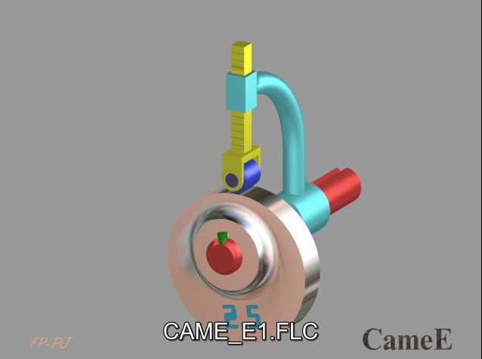

Slide 3
Fermeture géométrique

Slide 4
Graphe des liaisons
Pivot glissant
0
Pivot
2
1
Ponctuelle

Slide 5
Equation de moment du PFD appliqué à (1) en O sur

Slide 6
Equation de résultante du PFD appliqué à (2) sur

Slide 7
Equation de résultante du PFD appliqué à (2) sur

Slide 8
Maintien du contact en B
Contact si

Slide 9
Maintien du contact en B

Slide 10
Théorème de l’énergie cinétique
Pivot glissant
0
Pivot
2
1
Ponctuelle

Slide 11
Théorème de l’énergie cinétique
Pivot glissant
0
Pivot
2
1
Ponctuelle

